Slide 1

CHÀO MỪNG CÁC CON ĐẾN VỚI TIẾT TOÁN

Slide 2

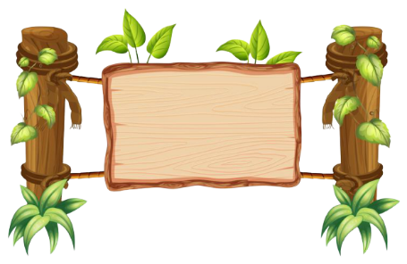


Bóng
Bay
???
Thông
Thái
???
?
?

Slide 3
Cách chơi:
Để giúp cậu bé tìm hiểu những kiến thức đã bị mất. Các em hãy chọn quả bóng bay chứa đáp án đúng của mỗi câu hỏi.
Trả lời đúng bóng bay sẽ tự động điền đáp đúng lên ô. Cậu bé sẽ học lại được kiến thức đã bị mất.
Trả lời sai bóng bay sẽ biến mất. Và đồng nghĩa cậu bé sẽ bị mất đi tri thức đó

Slide 4

28
+
14
=
???
???
42
41
43
44
Notes:
ẤN VÀO QUẢ BÓNG, KHÔNG ẤN VÀO SỐ

Slide 5
37
+
28
=
???
???
66
65
64
63

Slide 6
13
+
67
=
???
???
81
82
80
90

Slide 7
Bài 20:
Phép cộng (có nhớ)
Số có hai chữ số với số có 2 chữ số

Slide 8

Tiết 4 Luyện tập

Slide 9

Thứ ba ngày 16 tháng 11 năm 2021
Toán
Phép cộng (có nhớ) số có hai chữ số với
số có hai chữ số (T4)

Slide 10

1
Đặt tính rồi tính.
38 + 52
15 + 15
67 + 17
72 + 19
38
52
15
15
67
17
72
19
+
+
+
+
90
30
84
91

Slide 11
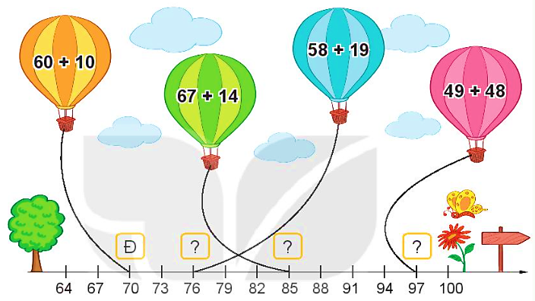
Đ, S
?
26
77
26
26
97
81
S
S
Đ

Slide 12
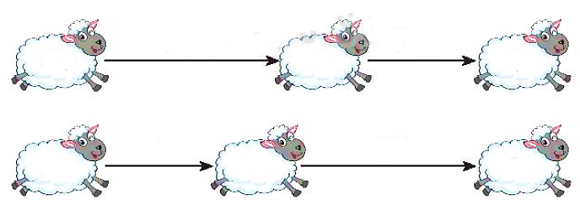
3
Số
?
+ 27
+ 19
45
72
?
91
?
+ 19
+ 27
45
64
?
91
?

Slide 13
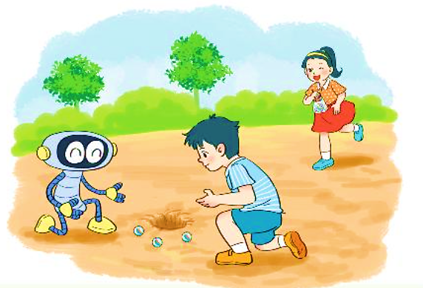
Nam có 57 viên bi. Mai cho Nam thêm 15 viên bi. Hỏi lúc này Nam có bao nhiêu viên bi?
4
Bài giải
Lúc này Nam có số viên bi là:
57 + 15 = 72 (viên bi)
Đáp số: 72 viên bi.

Slide 14

  CHÀO TẠM BIỆT
Chúc các con chăm ngoan

